Slide 1
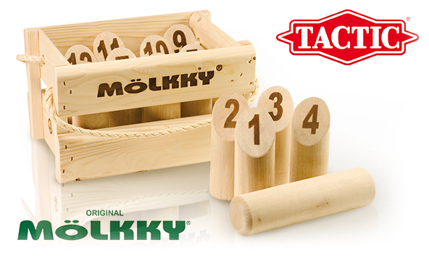
Mölkyn markkinointi 2016
Tactic Games OY • Raumanjuovantie 2, 28101 PORI • Puh. (02) 6244 144 • Fax (02) 6244 211 • info@tactic.net

Slide 2
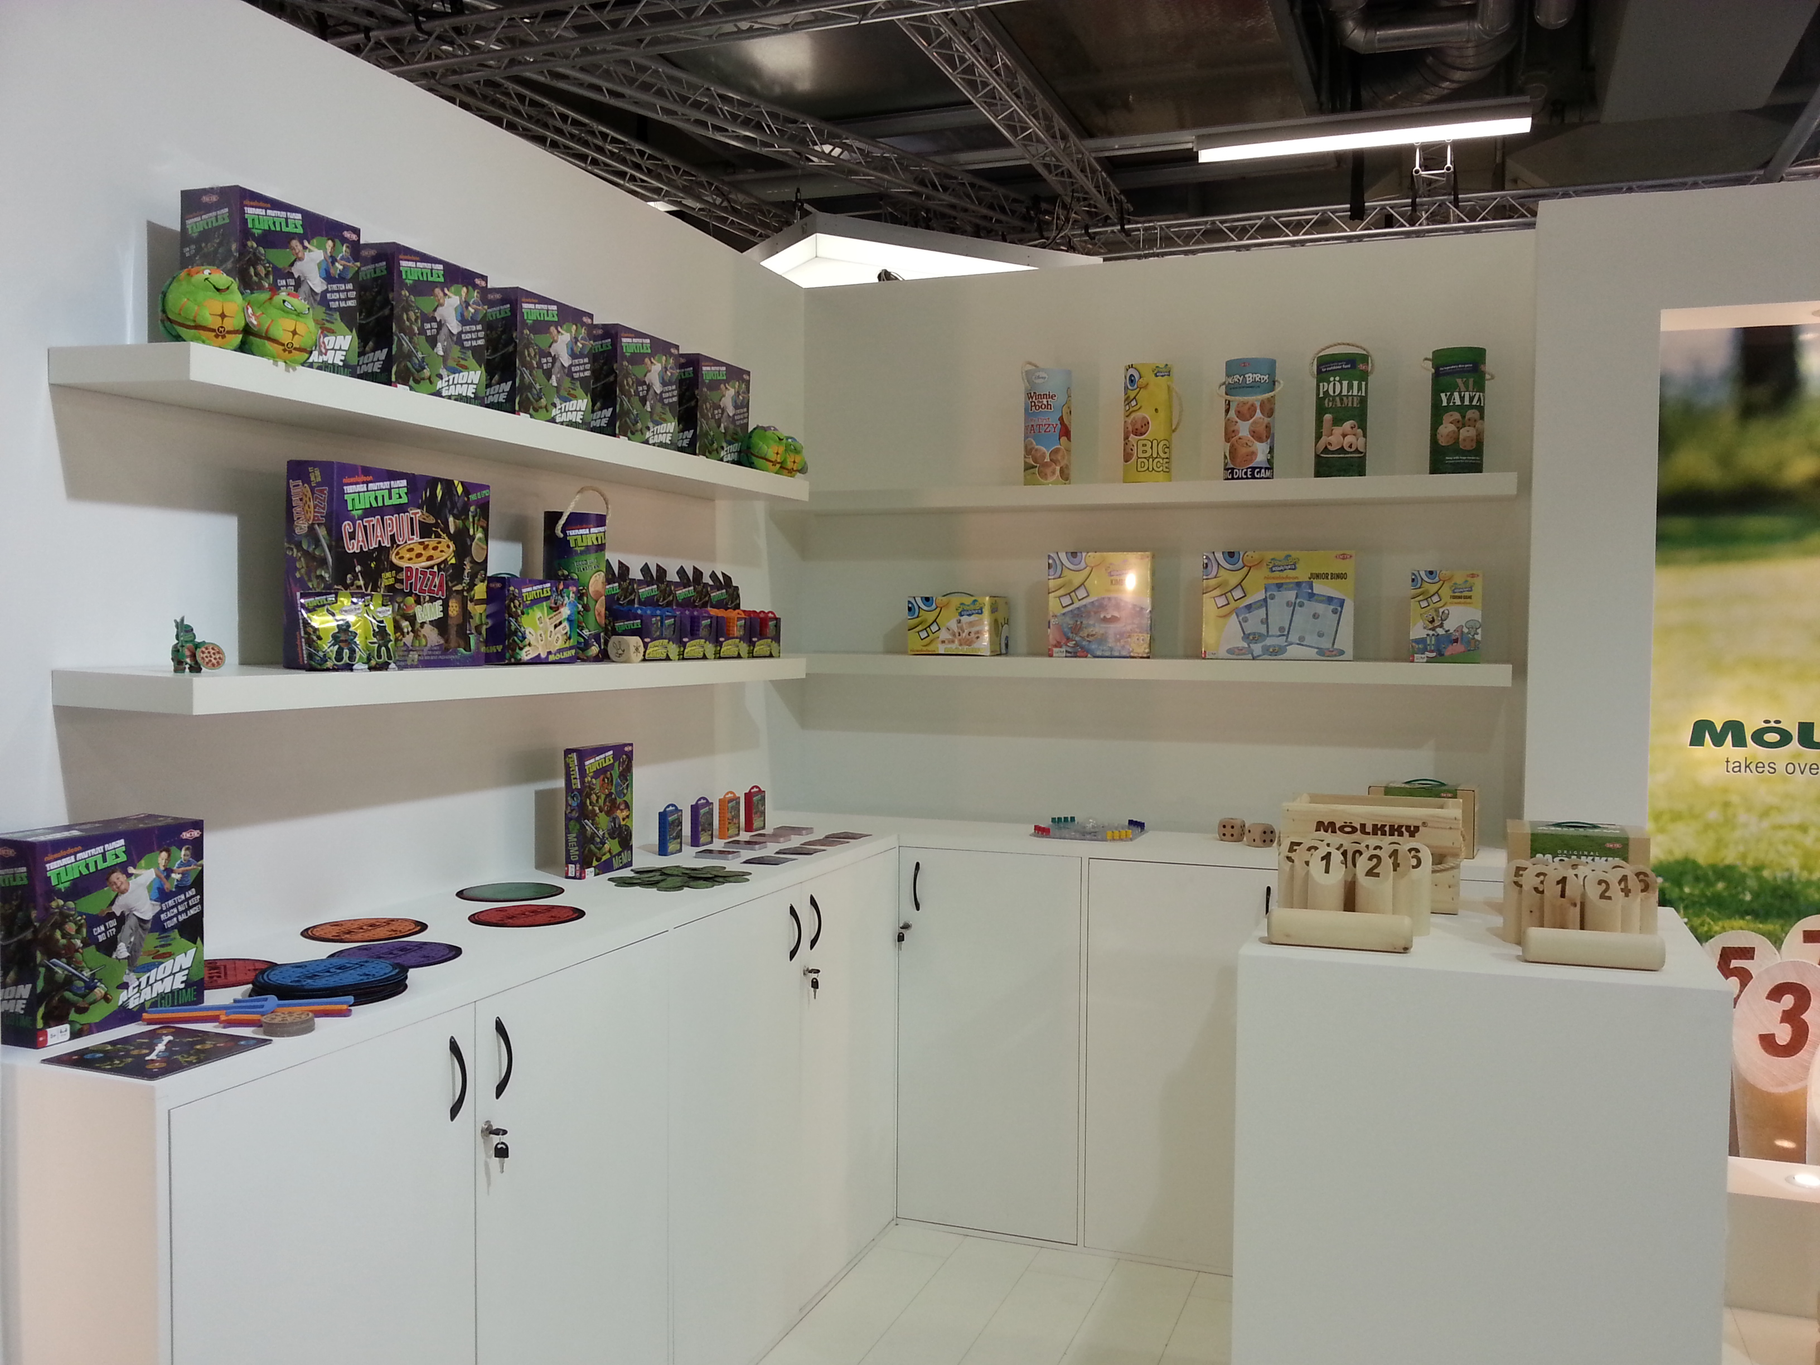
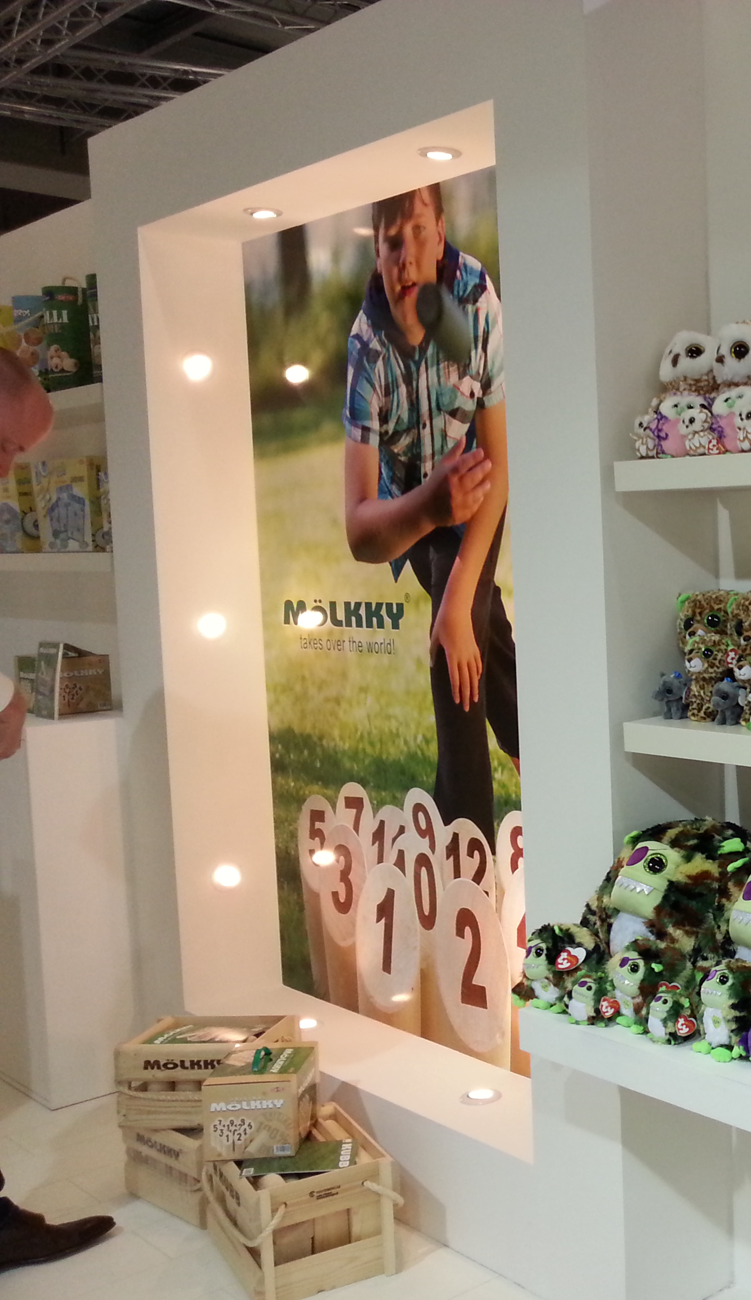
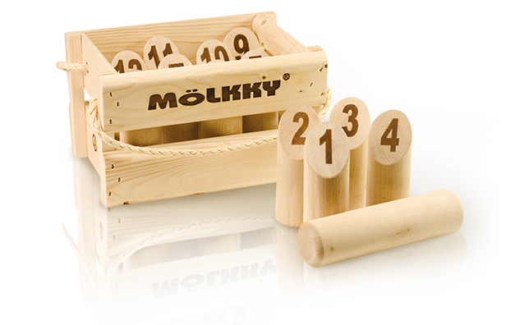
Mölkky on esillä kaikilla alan kansainvälisillä messuilla, joihin
Tactic Games osallistuu.
Mölkyn markkinointi 2016
Tactic Games OY • Raumanjuovantie 2, 28101 PORI • Puh. (02) 6244 144 • Fax (02) 6244 211 • info@tactic.net

Slide 3

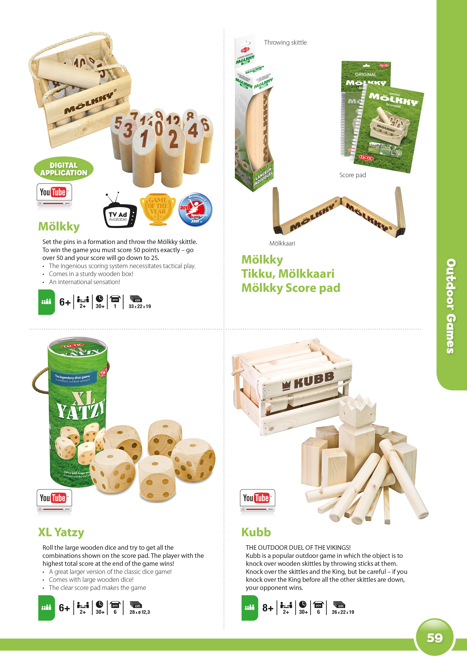
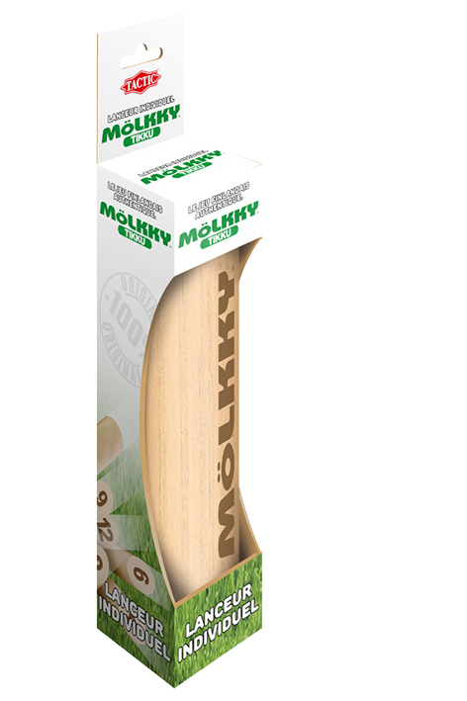
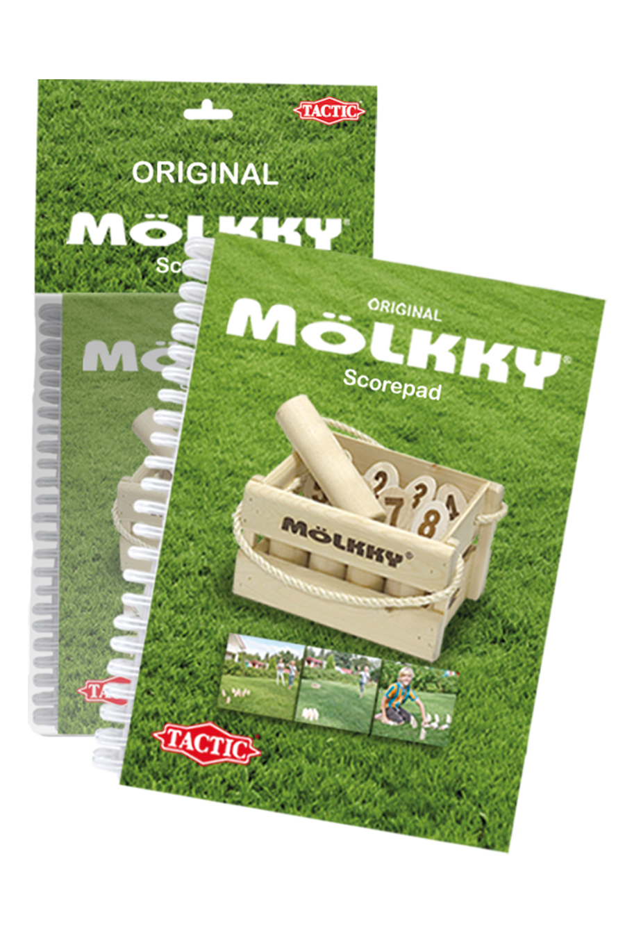
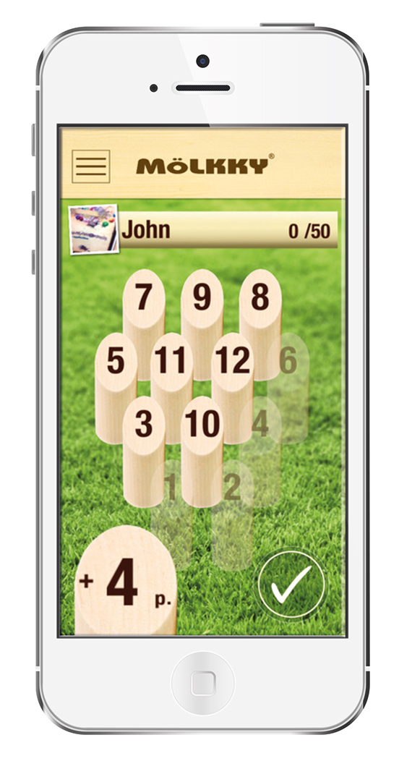
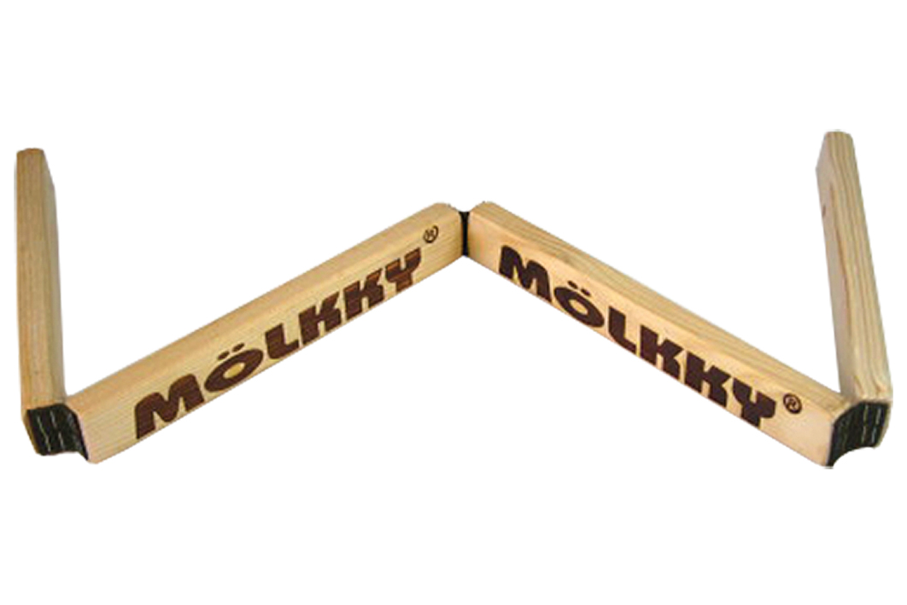
Ulkopelit, ja kärkenä Mölkky sekä
sen oheistuotteet esitellään asiakkaille laajasti kunkin maan kuvaston kautta.
Mölkyn markkinointi 2016
Tactic Games OY • Raumanjuovantie 2, 28101 PORI • Puh. (02) 6244 144 • Fax (02) 6244 211 • info@tactic.net

Slide 4

Asiakkaita ja myyntiä varten olemme myös luoneet Mölkylle toolkitin, jossa kattavasti tuotetietoa, tietoa pelistä, säännöistä, markkinoinnista ja Mölkyn arvoista
Toolkit_molkky_2016.pdf
Mölkyn markkinointi 2016
Tactic Games OY • Raumanjuovantie 2, 28101 PORI • Puh. (02) 6244 144 • Fax (02) 6244 211 • info@tactic.net

Slide 5
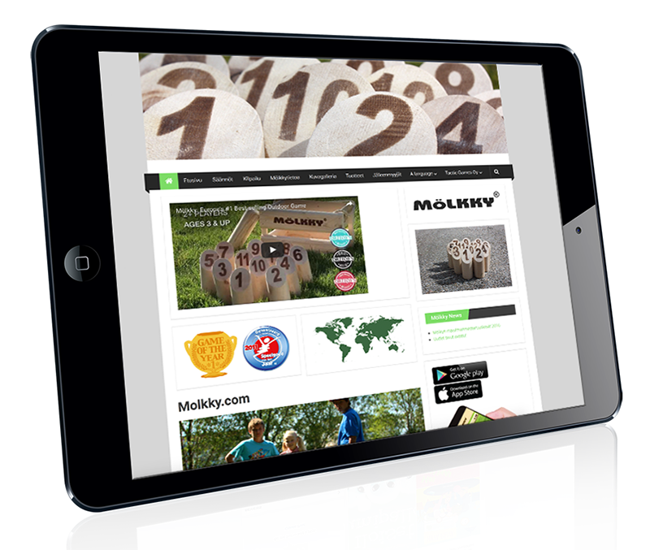
Mölkyn kotisivut avautuvat tällä viikolla uudella ulkomuodolla ja sisällöllä.
www.tactic.net/molkky/wp
Mölkyn markkinointi 2016
Tactic Games OY • Raumanjuovantie 2, 28101 PORI • Puh. (02) 6244 144 • Fax (02) 6244 211 • info@tactic.net

Slide 6

Mölkyn uusi TV-mainos on kuvattu keväällä ja sen lopullinen versio valmistuu ennen vappua.
Mölkkyä mainostetaan TV:ssä Suomessa kesäkuussa MTV3 kanavalla, Ruotsissa Norjassa sekä Tanskassa.
Katso video
Mölkyn markkinointi 2016
Tactic Games OY • Raumanjuovantie 2, 28101 PORI • Puh. (02) 6244 144 • Fax (02) 6244 211 • info@tactic.net

Slide 7


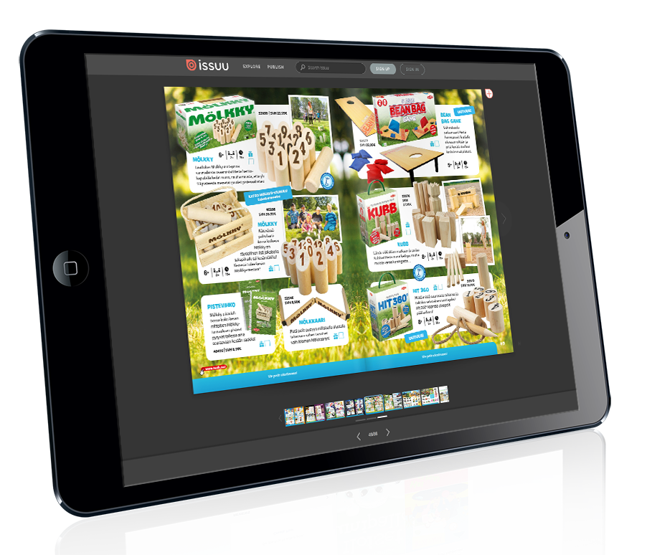
Tacticin omassa kuluttajalehdessä nimeltään Lelutehtaan kesäaarteet, joka jaellaan toukokuun puolivälissä, Mölkky saa paljon näkyvyyttä.
Lehdessä myös mölkkyaiheinen kilpailu
Digilehti: Issuu.com
Mölkyn markkinointi 2016
Tactic Games OY • Raumanjuovantie 2, 28101 PORI • Puh. (02) 6244 144 • Fax (02) 6244 211 • info@tactic.net

Slide 8

Vappuna pyöräytämme käyntiin Mölkky Skaban: #kaikkipelaamölkkyä
Kilpailusta ilmoitamme sekä printissä, kotisivuilla, somessa ja erittäin vahvasti myös Bauermedian radio- ja online kanavilla.
#kaikkipelaamölkkyä innostaa kaikki suomalaiset pelaamaan, hankkimaan ja taltioimaan hauskat mölkky hetket.
Skaban tuomaristossa vaikuttavat mm. Ivana Helsingin Pirjo Suhonen ja Fingerporin luoja, Pertti Jarla.
Mölkyn markkinointi 2016
Tactic Games OY • Raumanjuovantie 2, 28101 PORI • Puh. (02) 6244 144 • Fax (02) 6244 211 • info@tactic.net

